Slide 1

Panduan SIMAK untuk Majelis
Jumat 07 Februari 2020
LAM-PTKes

Slide 2
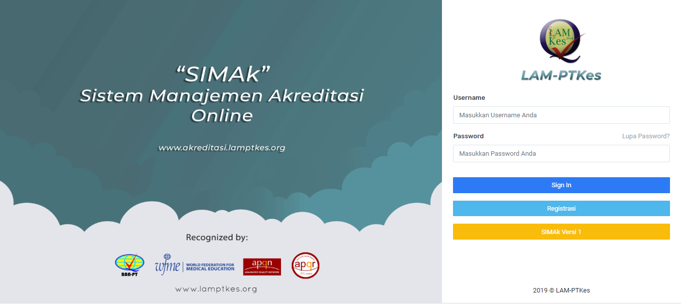
Anggota Majelis Lam-PTKes Periode 2020-2025
Anggota Majelis login ke simakv2 melalui situs/url akreditasi.lamptkes.org menggunakan akun anggota majelis

Slide 3
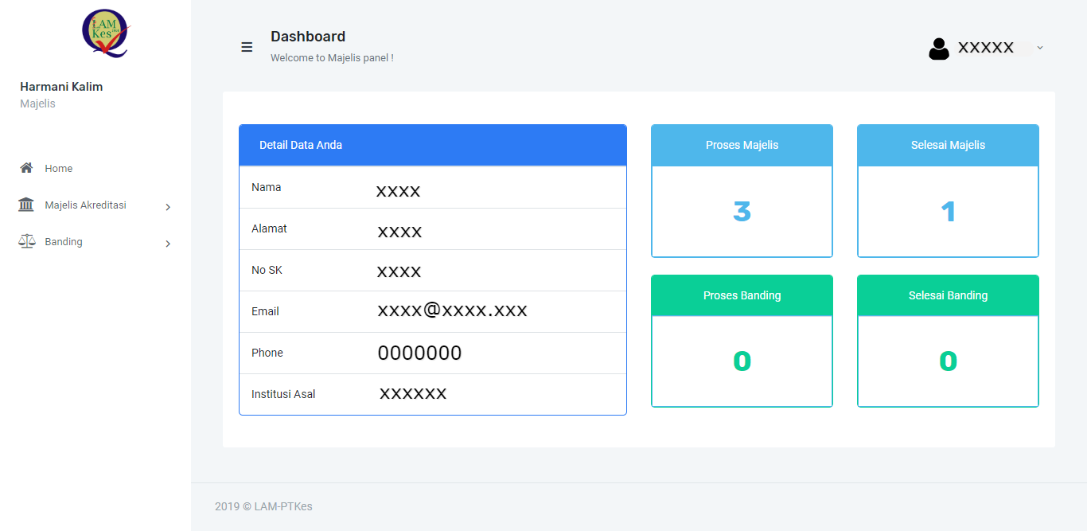
Dashboard Majelis Akreditasi
Pada dashboard Majelis, terdapat 4 kotak proses akreditasi yaitu Proses Majelis, Selesai Majelis, Proses Banding, dan selesai Banding
Bila Majelis mendapat penugasan dari akreditasi, akan muncul pada kotak proses majelis, majelis dapat klik angka yang terdapat di kotak tersebut

Slide 4
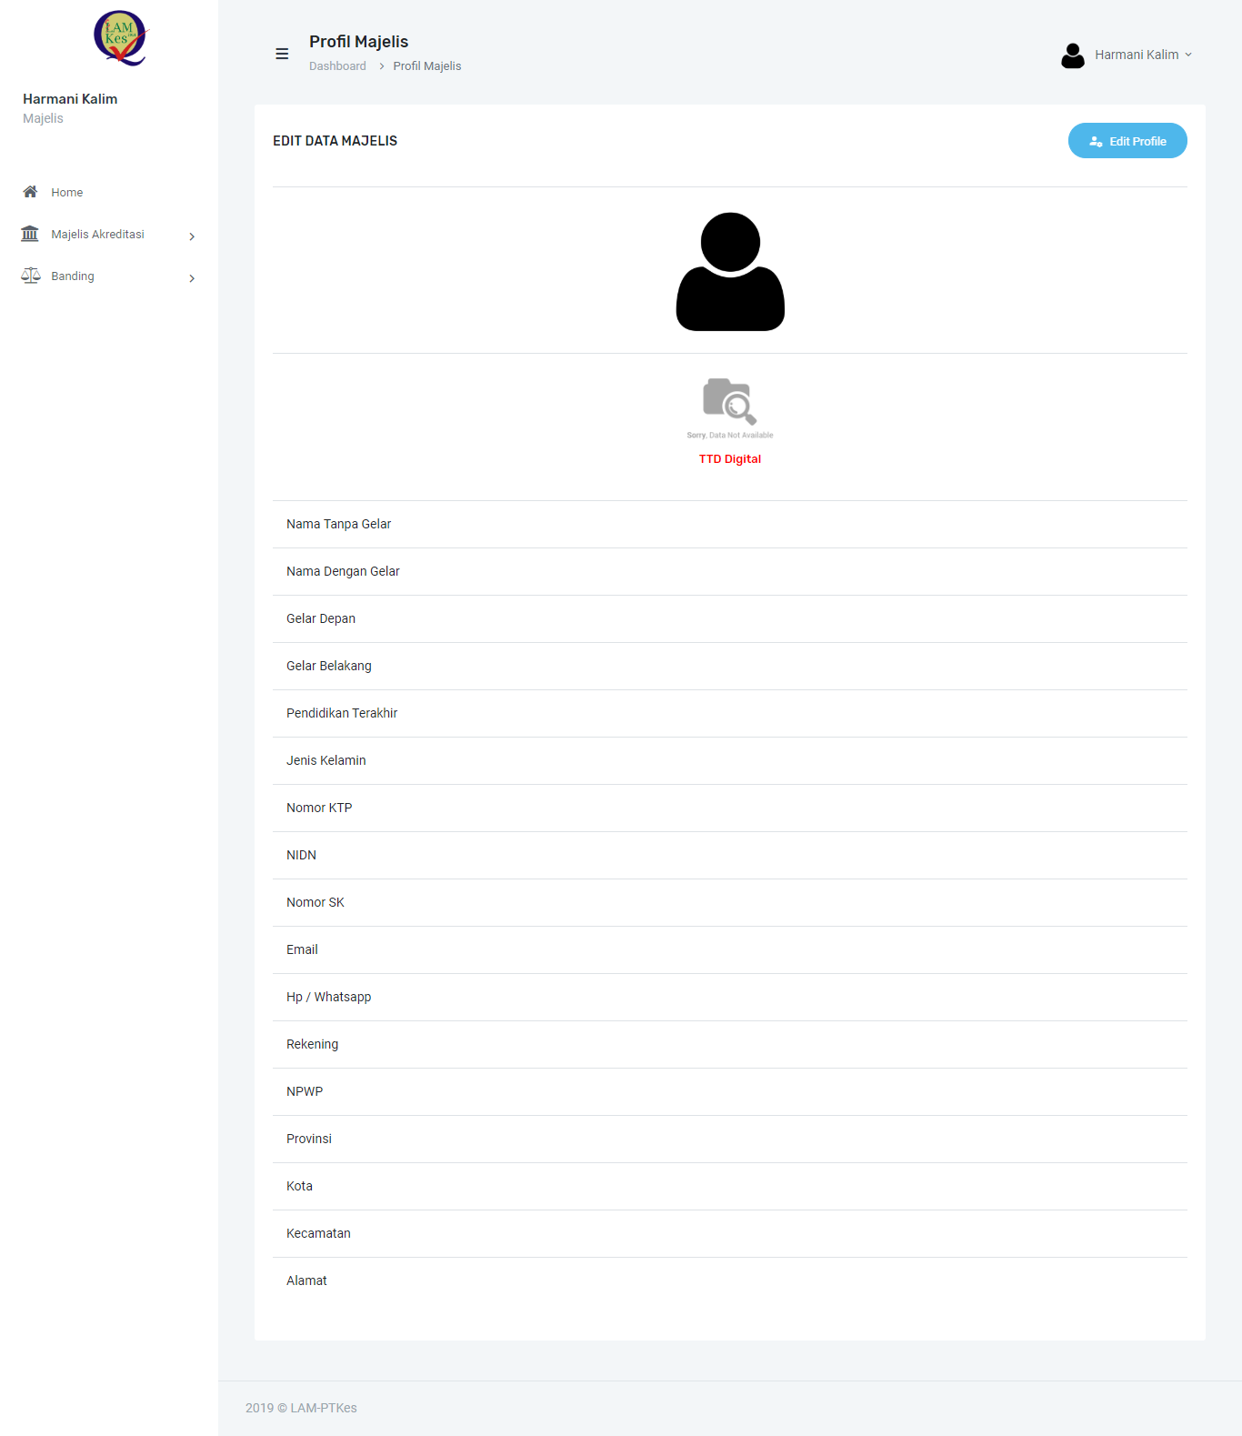
Profil Majelis Akreditasi

Slide 5
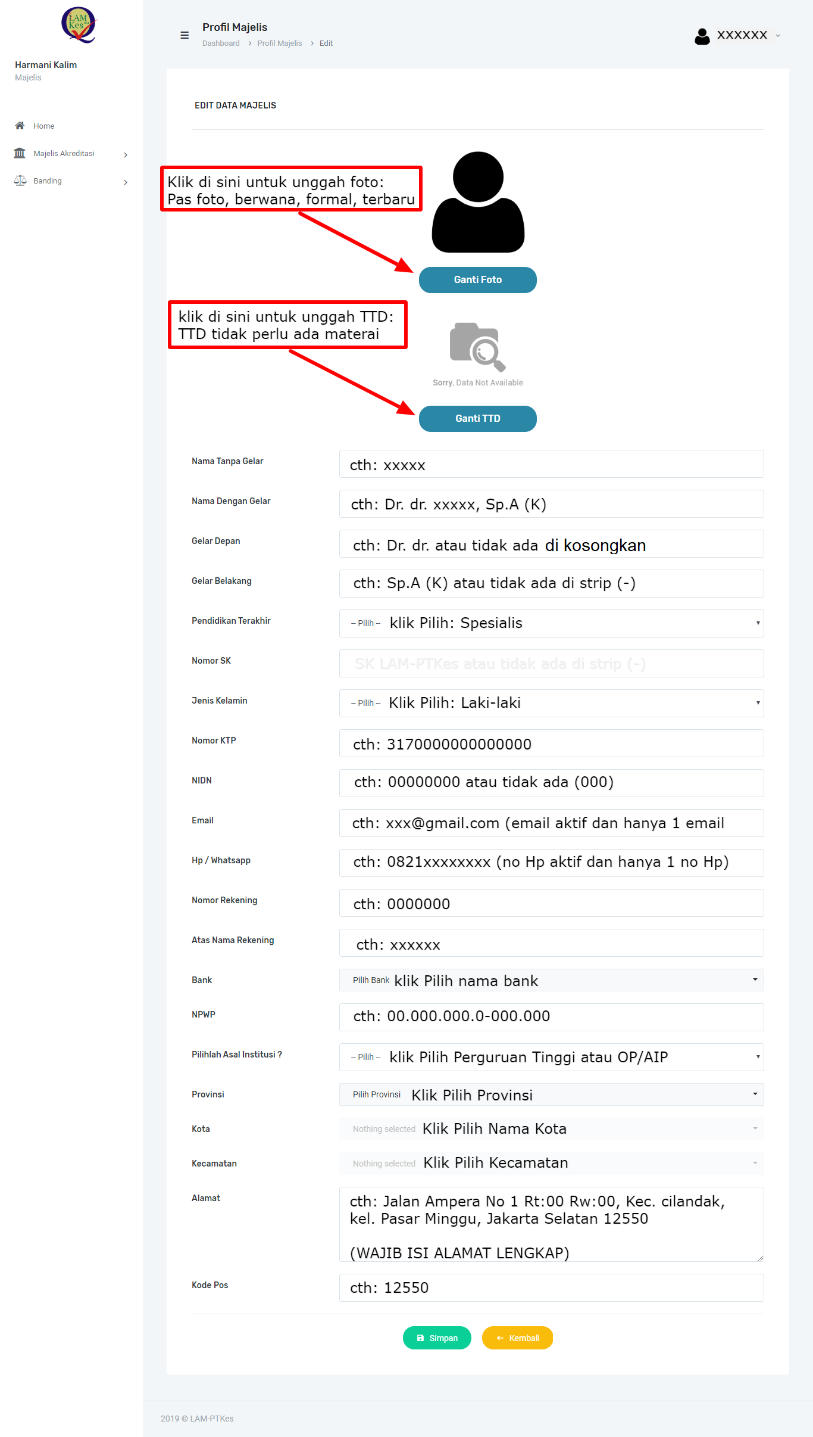
Edit Profil Majelis Akreditasi
Edit profil majelis sesuai keterangan yang ada, bila tidak bisa simpan data, harap menghubungi lamptkes

Slide 6
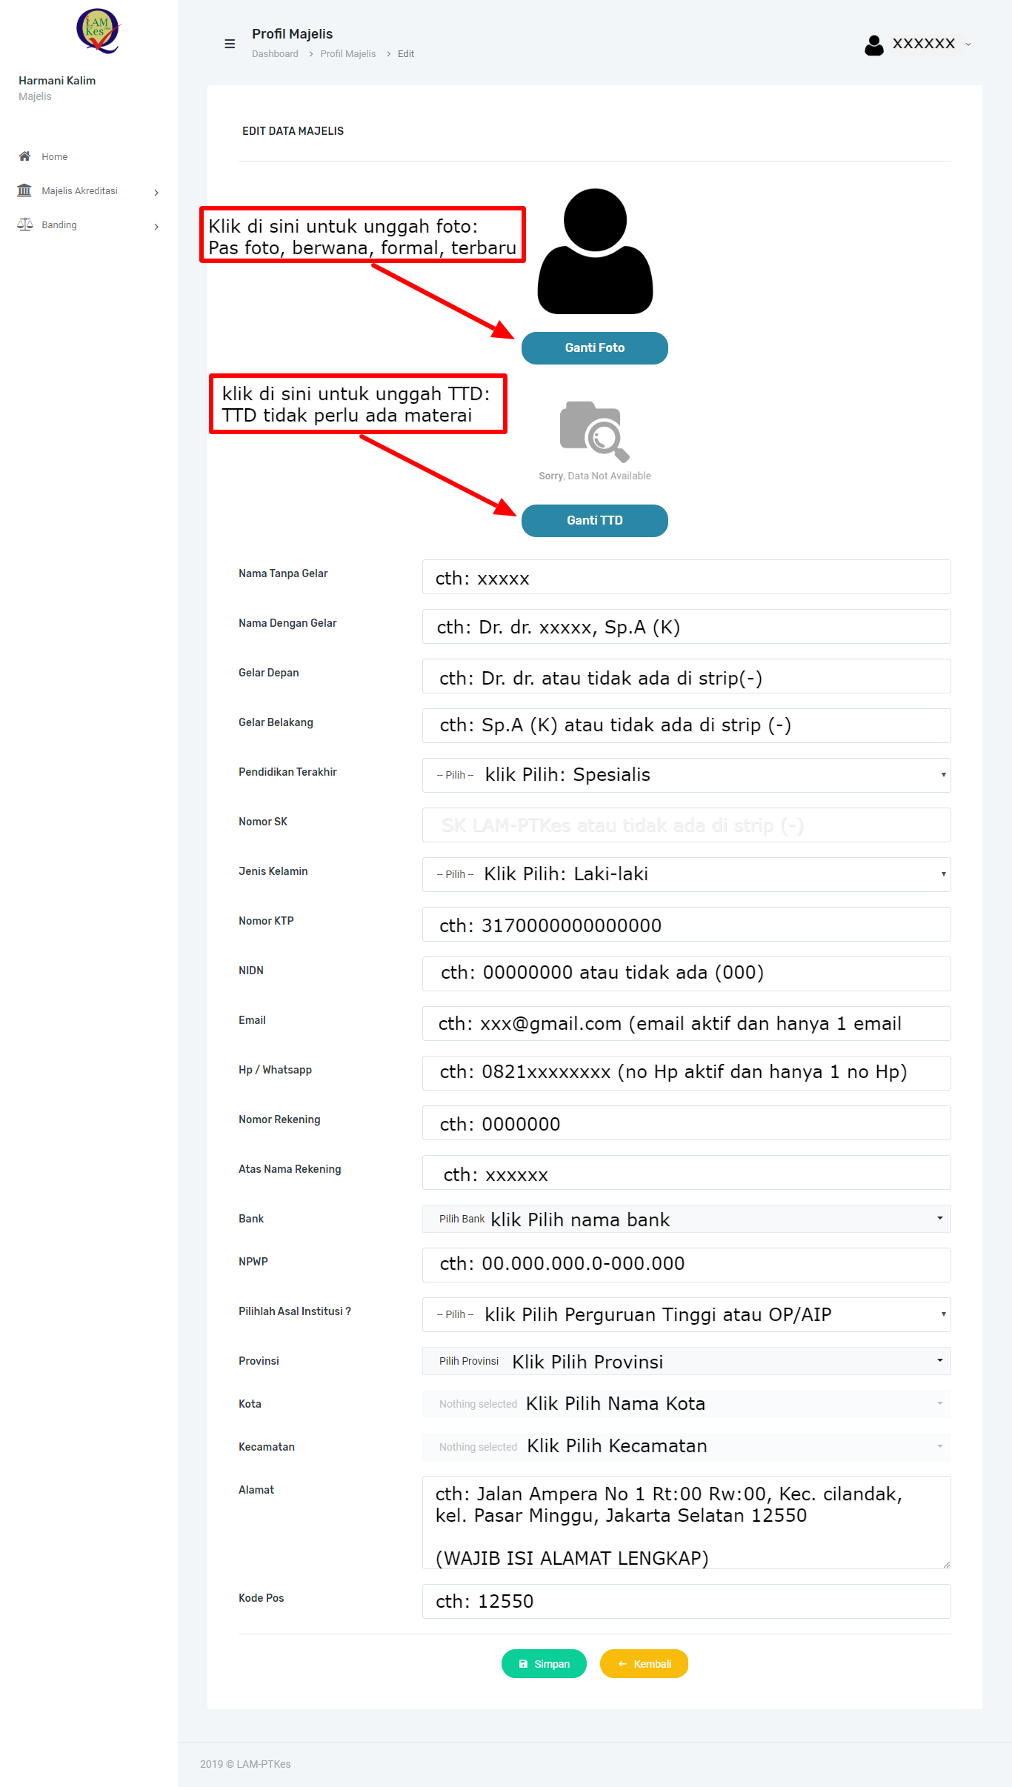
Edit Profil Majelis Akreditasi
Edit profil majelis sesuai keterangan yang ada, bila tidak bisa simpan data, harap menghubungi lamptkes

Slide 7
Dashboard Majelis Akreditasi
Pada dashboard Majelis, terdapat 4 kotak proses akreditasi yaitu Proses Majelis, Selesai Majelis, Proses Banding, dan selesai Banding
Bila Majelis mendapat penugasan dari akreditasi, akan muncul pada kotak proses majelis, majelis dapat klik angka yang terdapat di kotak tersebut

Slide 8
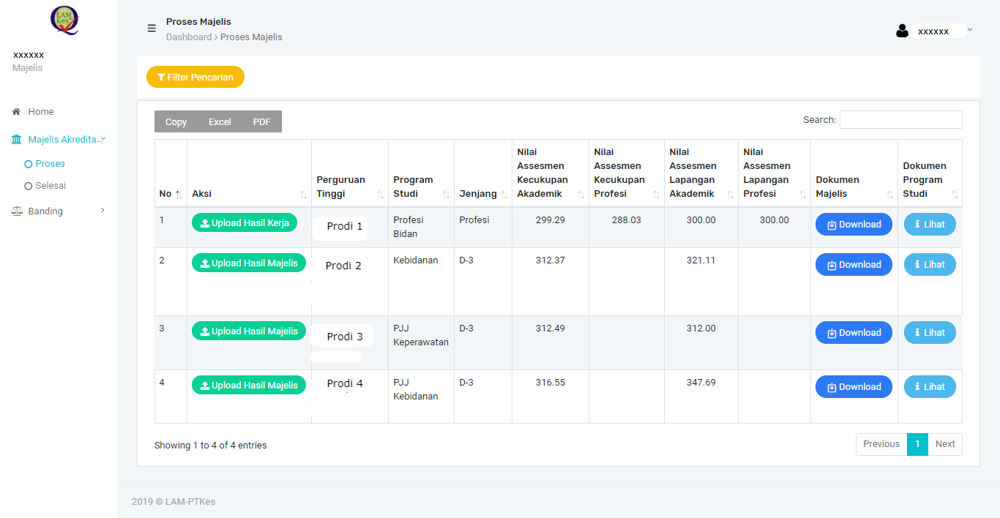
Menu Proses Majelis Akreditasi
Pada proses majelis terdapat tombol unggah yaitu di kolom aksi. Untuk keterangan “Upload Hasil Kerja” yaitu setelah majelis di berikan Penugasan dari LAM-PTKes
Untuk tombol “Upload Hasil Majelis”, adalah unggah dokumen yang sudah di nilai dan komentar oleh majelis
Untuk Tombol “download” pada kolom dokumen majelis berfungsi untuk mendownload dokumen terbaru.

Slide 9
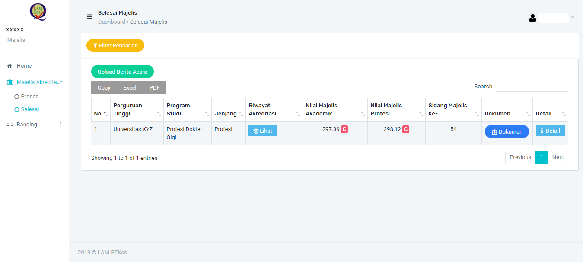
Menu Selesai Majelis Akreditasi
Pada menu selesai terdapat tombol upload berita acara.
Untuk Dokumen dapat di unduh di kotak dokumen,
Tombol detail untuk melihat detail program studi tersebut

Slide 10


